Slide 1
Мини-музей МАДОУ «Детский сад № 2» Русская изба
В настоящее время мы находимся в процессе становления информационного общества, который задает тенденции развития для всех сфер человеческой деятельности в целом.
Современные требования, предъявляемые к работе в ДОУ, требуют от педагога постоянного поиска интересных форм работы с детьми.
На наш взгляд такой формой является организация интерактивного музея.
Интерактивный музей сегодня - это музей живой истории, а также способ взаимодействия ребят с объектами культуры и искусства и различных культур в исторической перспективе.

Slide 2
Мини-музей МАДОУ «Детский сад № 2» Русская изба
Мини - музей «Русская изба» был создан в 2020 году на базе Муниципального автономного дошкольного образовательного учреждения – «Детского сада № 2» города Верхняя Пышма, как образовательный модуль для детей дошкольного возраста. Направленность мини-музея историко-краеведческая и этнографическая.
Экспозиции, собранные в образовательном модуле посвящены быту, обрядам и традициям русского народа на рубеже XIX-XX веков.
Идейными вдохновителями данного направления стали заведующий ДОУ Поцюпан Наталья Евгеньевна, и музыкальные руководители Коновалова Людмила Петровна, Третьякова Наталия Викторовна.
Мини - музейная экспозиция воссоздает интерьер русской избы - древнего жилища русских славян, сохранившегося до наших дней. Мини- музей «Русская изба», как образовательный модуль является хранилищем предметов домашнего обихода, элементов одежды наших предков; оказываясь в ее стенах, мы попадаем в воссозданную атмосферу старинной русской избы.

Slide 3
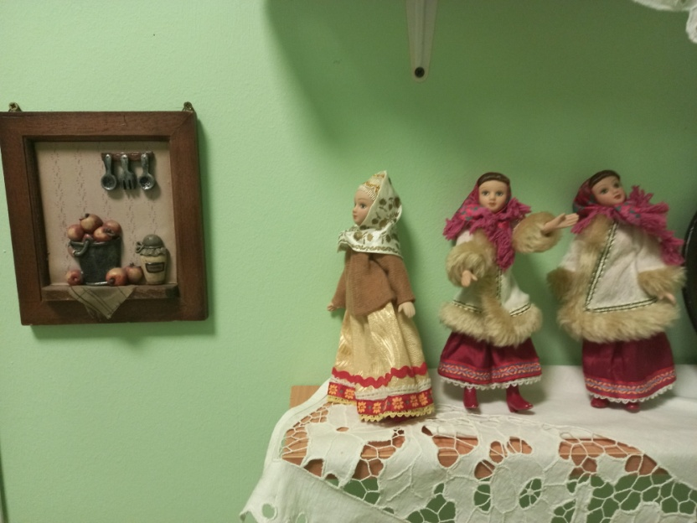
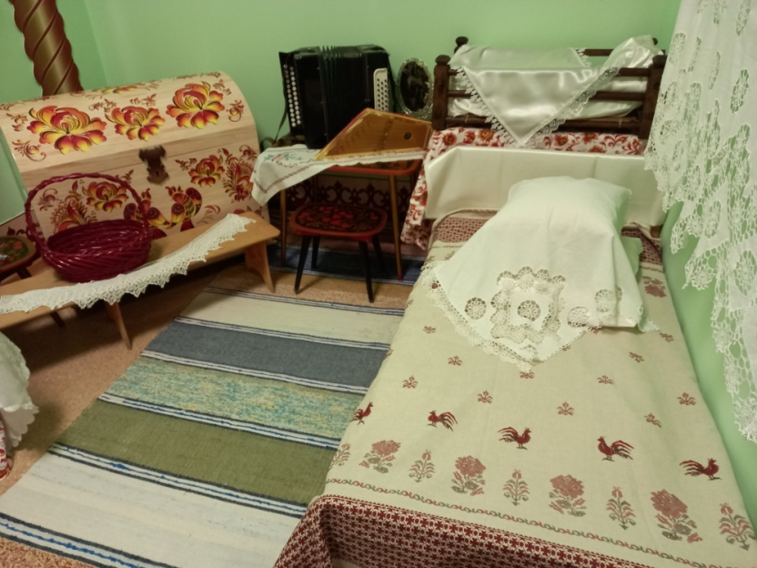
Мини-музей МАДОУ «Детский сад № 2» Русская изба

Slide 4
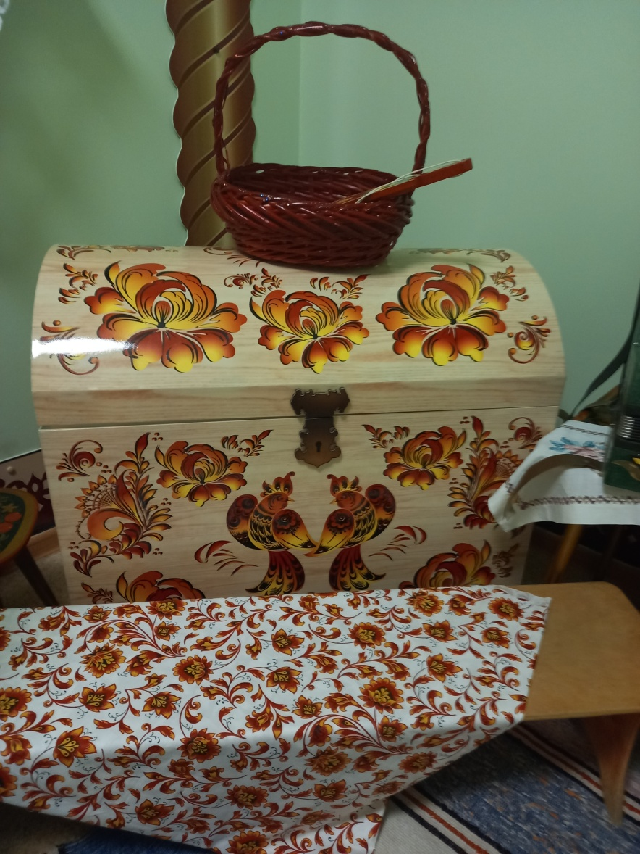
Мини-музей МАДОУ «Детский сад № 2» Русская изба
Театральная постановка сказки «Морозко» с участием воспитанников и сотрудников нашего детского сада вдохновила на создание мини-музея и сохранения предметов русского быта в стенах нашего детского сада.
Во время показа сказки у ребят появилась возможность в игре познакомиться с образом жизни русского народа и предметами обихода, которые теперь являются экспонатами музея.

Slide 5
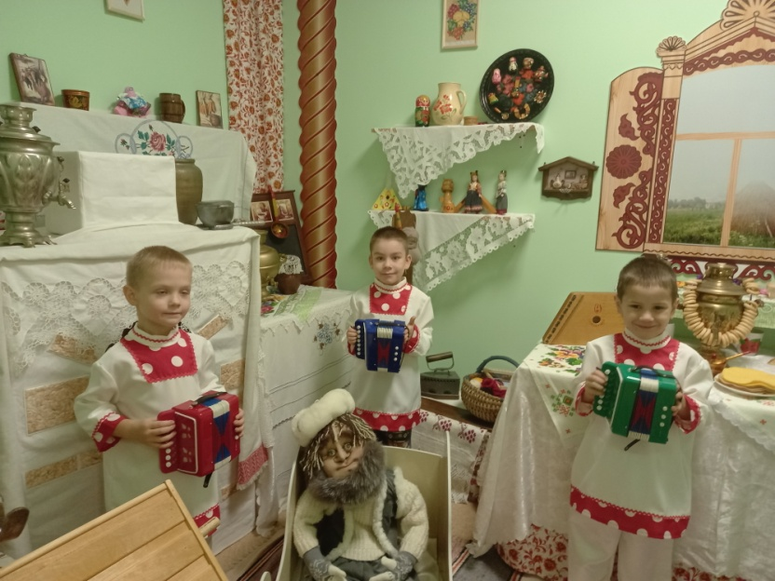
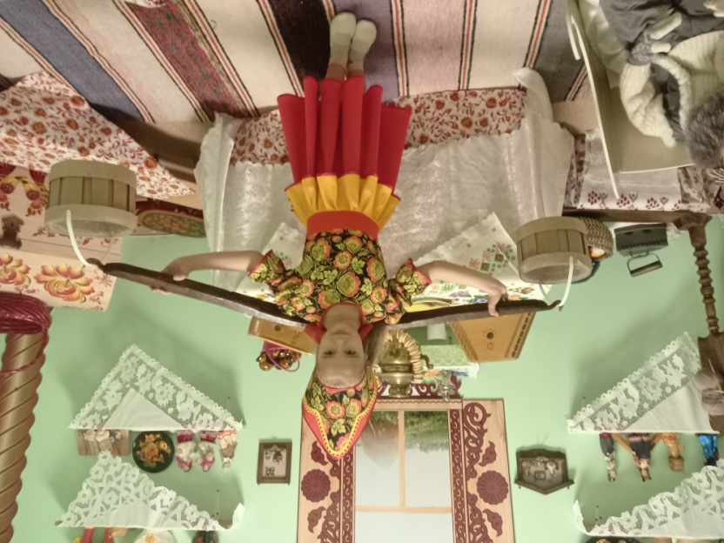
Мини-музей МАДОУ «Детский сад № 2» Русская изба
Теперь у ребят детского сада всегда есть возможность не только посмотреть на экспонаты музея, но и стать активными участниками в изучении жизни старших поколений.

Slide 6
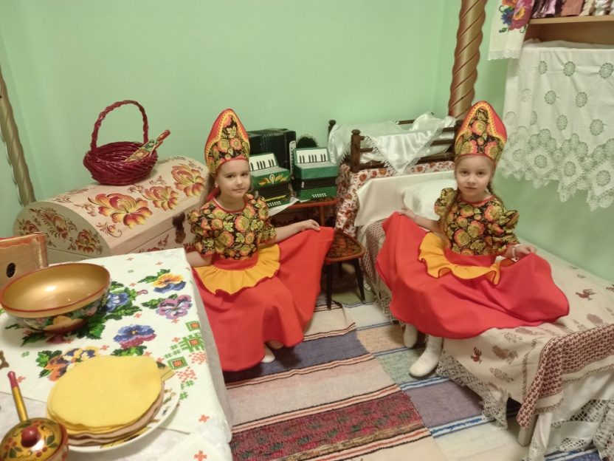
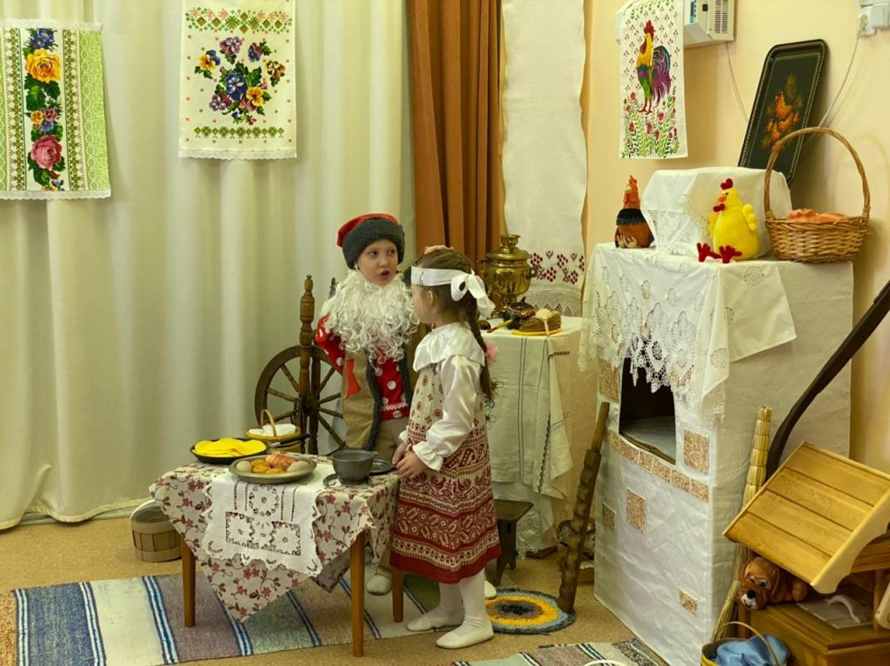
Мини-музей МАДОУ «Детский сад № 2» Русская изба

